Slide 1
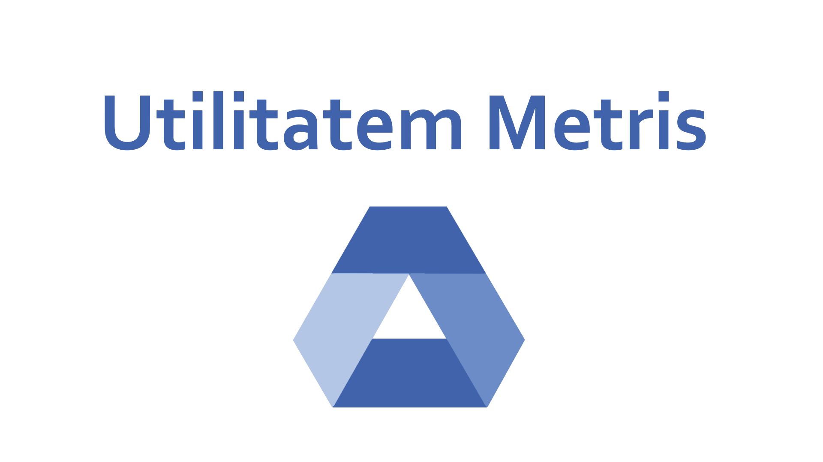
Team #2
Team Lead: Denis Belashkov
Kotlin Dev: Denis Makushin
Python Dev: Semen Krupenin

Slide 2

Utilitatem Metris — система управления сбором показаний индивидуальных приборов учёта в многоквартирных домах и выставления счетов за потребленные услуги.

Slide 3
Задачи системы
● Передача показаний счетчиков пользователем
● Оплата потребленных услуг
● Сохранение истории платежей

Slide 4
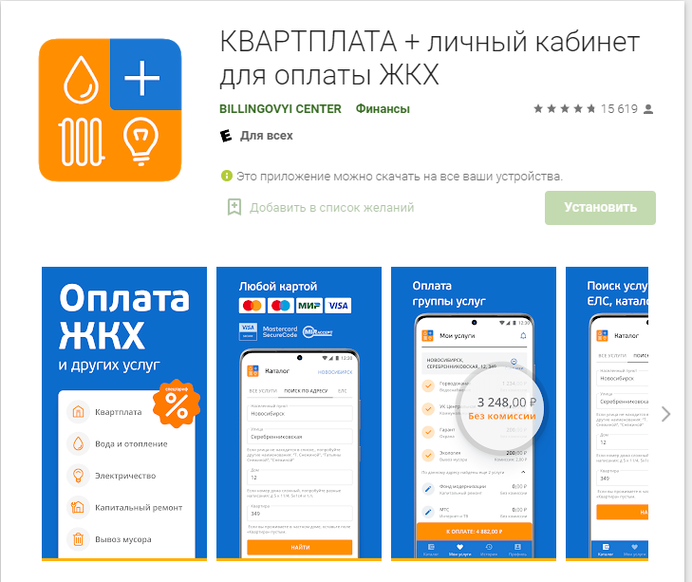
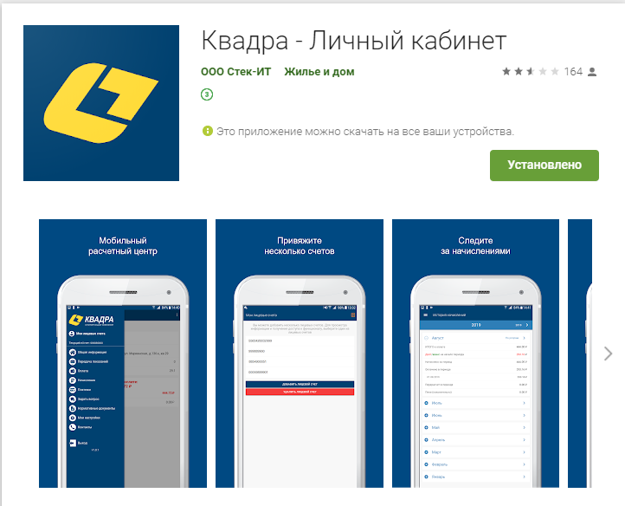
Аналоги:
Квадра – Личный кабинет
КВАРТПЛАТА +

Slide 5
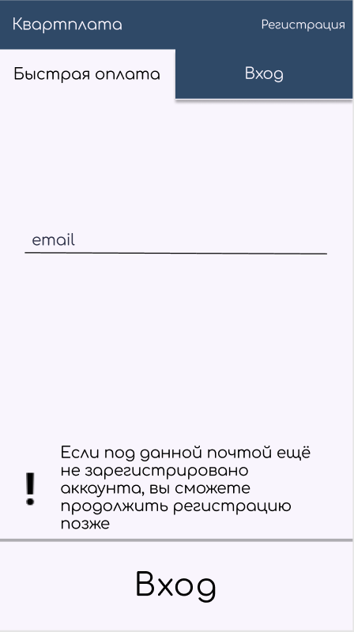
Основные особенности Utilitatem Metris:
● Оплата по отдельным счетчикам
● Анонимный пользователь
● Полная история оплат

Slide 6
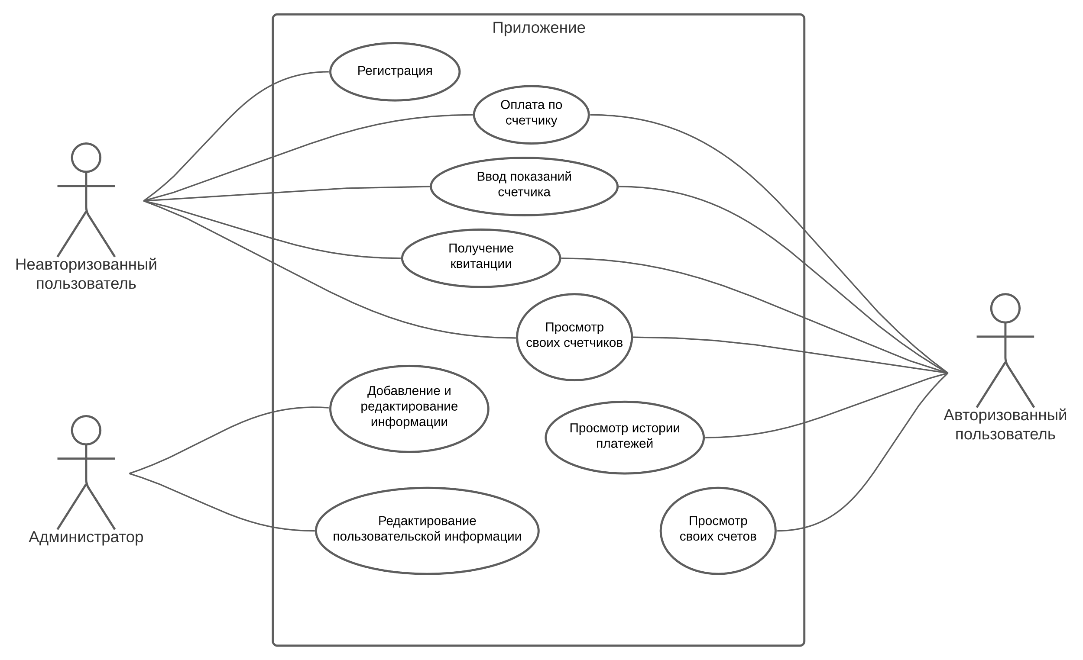
Use case

Slide 7
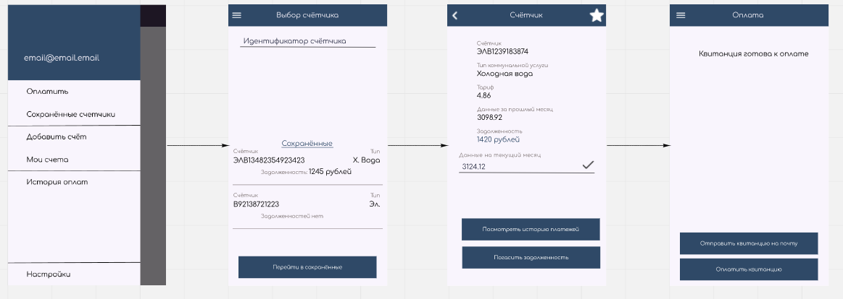
Оплата и передача показаний

Slide 8
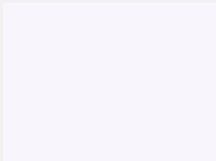

Внешний вид приложения
Основные цвета: #F9F5FD для фона и #2F4967 для текста и панелей навигации
Шрифт и размеры: Comfortaa, основные размеры: 12, 16, 20, 32.

Slide 9

Kotlin
● Популярность среди разработчиков под Android
● Google рекомендует для Android разработки
● Хорошо написанная документация
● Обратная совместимость с Java

Slide 10
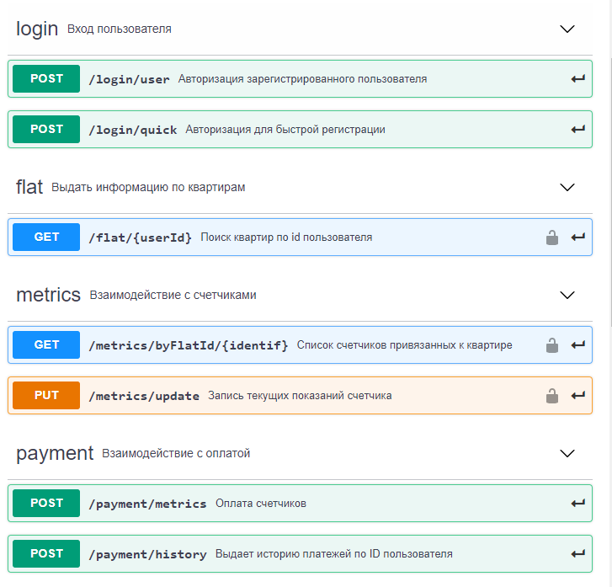
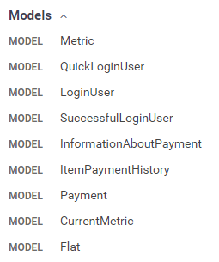
Swagger

Slide 11

Python
● Высокая скорость обработки информации
● Легкая расширяемость
● Хорошо написанная документация
● Быстрая разработка и изменение кода

Slide 12
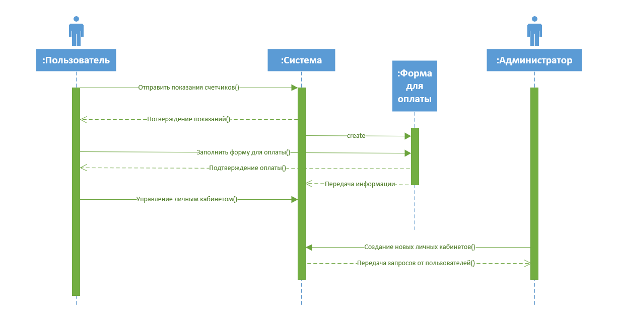
Диаграмма последовательностей

Slide 13
Utilitatem Metris:
● Оплата
● Внесение показаний
● История транзакций

Slide 14
Team #2
Team Lead: Denis Belashkov
Kotlin Dev: Denis Makushin
Python Dev: Semen Krupenin

